Slide 1
Портфолио и презентация: требования рынка
Научно-образовательный институт развития профессиональных
компетенций и квалификаций
Департамент образования г. Москвы
«Университетские субботы»
Ольга Николаевна Жильцова
к.э.н., доцент доцент Департамента менеджмента главный редактор журнала «Маркетинг и логистика»

Slide 2
Что мы сегодня узнаем?
цель портфолио
виды портфолио
портфолио по профессиям
примеры портфолио
что такое презентация?
виды и структура презентаций
полезные советы

Slide 3
Рекомендуемая литература

Slide 4
Цель портфолио
От англ. portfolio – портфель или папка для документов.
Список работ специалиста, представляющих его умения, навыки и знания с лучших сторон.
Досье, перечень образцов работ, снимков или достижений, визитная карточка соискателя, которая представляет его умения и навыки.
Цель портфолио – убедить потенциального работодателя или клиента работать с данным специалистом.

Slide 5
Виды портфолио
1. Печатное
2. Электронное
3. Онлайн

Slide 6
1. печатное портфолио
Папка с образцами ваших работ. Работодатель сможет увидеть лучшие примеры достижений.
Самый достойный образец разместите в начале, чтобы произвести впечатление. Используйте фотографии.
Размещайте информацию в хронологическом порядке, либо по стилям и жанрам.
Презентация может содержать документы: сертификаты, дипломы, лицензии, грамоты, рекомендательные письма, патенты на изобретения, публикации в тематических изданиях и т.п.

Slide 7
2. электронное портфолио
Электронное портфолио – это досье в цифровом виде.
Создают его с помощью программ Microsoft Word, MS Power Point, редактора HTML, на диске или флэшке.
Совет:
отправлять по электронной почте не рекомендуются. Не все работодатели добросовестны и ваше творчество могут, мягко говоря, позаимствовать.

Slide 8
3. онлайн-портфолио
Размещение портфолио на собственном сайте (даете ссылку на ресурс и работодатель может заранее ознакомиться с вашими работами)
Ссылку можно указать на визитке, в объявлении на бирже удаленной работы, на форумах
Специальные сервисы (HH.ru, Coroflot, Deviant Art, Behance), где соискатели размещают онлайн-портфолио. Ресурсы обладают удобным функционалом (можно разместить резюме, сопроводительные письма, контактные данные)
В социальных сетях – создать альбом своих работ и давать ссылку на него потенциальным клиентам (если вы – дизайнер, художник, фотограф, кулинар... )

Slide 9
онлайн-портфолио на сайте marklog.ru

Slide 10
портфолио по профессиям
копирайтера: рекламные тексты, слоганы, названия компаний и продуктов, которые предложил копирайтер
фотографа: фотографии в разных жанрах и работы, получившие призы на профессиональных конкурсах
преподавателя: включает видео-вырезки с мастер-классов, отзывы специалистов и слушателей, информацию о профессиональных наградах, достижениях, ученых званиях, научных публикациях
дизайнера: работы по каждому виду услуг (дизайн сайтов, создание брендбука, дизайн наружной рекламы и др.)

Slide 11
С чего начать?
Основа портфолио – грамотная презентация специалиста (чаще всего в Power Point) для показа своих сильных сторон.
Можно использовать:
рекомендательные письма от предыдущих работодателей
примеры выполненных проектов с бизнес-планами
статистика показателей, достигнутых за определенный период
*Портфолио должно отображать не только успехи, но и реализацию стандартных задач

Slide 12
Задача портфолио
Задача - доказать потенциальному клиенту / заказчику / работодателю, что без вас ему не обойтись.
Показать преимущества работы с вами.
Акцентировать внимание на ваших деловых принципах.
Собрать информацию в одном файле / папке:
ФИО
образование, курсы повышения квалификации
список сертификатов, грамот, профессиональных наград
список наиболее значимых проектов
список предыдущих мест работы
информация о текущей должности, достижениях
список конкурентных преимуществ (Вы предлагаете высокий уровень сервиса, работаете по выходным, можете выйти на связь во внерабочее время, сдаете проекты без задержек)
список программ, которыми владеете
контактная информация, адрес личного сайта или ссылка на электронное портфолио
примеры выполненных работ по каждой предлагаемой услуге

Slide 13
Полезные советы
Понятно, что невозможно создавать шедевры постоянно, именно поэтому в портфолио стоит включать и средние работы.
Не стремитесь снижать расценки. Работайте только с теми людьми, которые ценят ваш труд и готовы за него хорошо платить.
Не стремитесь взять любой заказ на рынке фриланса. Не каждый человек, который обратится за вашими услугами, является вашим клиентом. Работайте только с теми клиентами, которые принимают Ваши условия работы. Снижая цены, вы лишаете себя мотивации работать качественно, уменьшаете ваш заработок и способность оплачивать собственное обучение, повышение квалификации, покупку необходимых программ и многое другое.
Взяв на себя определенные обязательства, всегда исполняйте их. Будьте человеком слова.

Slide 14
Пример Портфолио копирайтера
Копирайтер должен включить все виды своих работ, чтобы наиболее полно проиллюстрировать свои разноплановые возможности:
обязательно примеры статей на популярные темы
статей, которые писал на главную страницу сайта – с броскими заголовками, привлекающим клиентов текстом
статей о компании, где удалось представить заказчика в выгодном свете, описать его преимущества и качество услуг
рекламные и продающие тексты в презентации обязательны
пример (лучше 2—3) текста с описанием товаров разных сегментов рынка
интересное коммерческое предложение
письма для email рассылки
пресс-релизы в СМИ

Slide 15
Пример портфолио студента
Портфолио оформляют в деловом стиле, необходимо указать:
на титульном листе –анкетные данные, название учебного заведения
какие выполнялись курсовые, исследовательские работы
перечень достижений за время учебы, приложить подтверждения - заверенные копии документов
уровень знаний
профессиональные навыки и умения (на семинарах, при написании рефератов, курсовых работ и т.п.)
участие во внеучебной деятельности вуза
отзывы и рецензии педагогов

Slide 16
Что такое презентация?
Презентация – от слова презент (подарок), т.е. публичное представление чего-либо нового.
Хорошая презентация – баланс между направленностью на информирование и на вызов желаемых поведенческих реакций.
Целью презентации является влияние на поведение слушателей.

Slide 17
Виды презентаций
Торговые (мобильные, мультимедийные) презентации
Маркетинговые презентации (содержащие основные сведения о приоритетных направлениях деятельности компании и продукции)
Обучающие презентации

Slide 18
Бизнес презентация

Slide 19
Структура презентации
Самонастройка
Кто эти люди?
Когда?
Цель
Как выступать? (креативное решение)
План презентации из 7 пунктов
«Прогон» - Коррекция – «Прогон» - Генеральная репетиция (с видеокамерой для придания уверенности самому себе)
Отдых (высыпаемся перед выступлением)

Slide 20
Время презентации
Цикл человеческого внимания 20 минут
Люди готовы кредитовать вас своим вниманием, но не долго и при условии того, что интересно
Оптимальное выступление 6 минут по Рону Хоффу, который научно доказывает сколько минут человек готов слушать

Slide 21
Выступающий и аудитория
Говорим на «одном» языке

Slide 22
Самопрезентация
Первое впечатление
Внешний вид (ориентируемся на аудиторию)
Невербальное общение
Публичное выступление - это испытание

Slide 23
Правило «трёх»
Прорекламируй себя - прорекламируй свою компанию - прорекламируй товар
Не больше трёх шрифтов
Не больше трёх цветовых оттенков

Slide 24
Невербальное общение
Общение по телефону
Первое впечатление самое важное, другого шанса не будет
Внешний вид с ориентиром на компанию (Яндекс или Финуниверситет)
Общение жестами
Испытание на «прочность» (рукопожатие, предложение выбрать самостоятельно место, показ предприятия для проверки вашего поведения с коллективом и т.д.)

Slide 25
Рекомендация
Соискатель должен думать о том, что информация в социальных сетях просматривается HR-сотрудниками и специальными службами безопасности.
Помните, что открытые публикации в Instagram или twitter помогут узнать о вас больше, чем вы того желаете. В том числе и мошенникам…
* Самые популярные в России facebook, YouTube, ВКонтакте по данным статьи:
Жильцова О. Н. Исследование потенциала социальных сетей для малого бизнеса // Маркетинг и логистика. – 2017. – №4 (12). – с. 27-33. Доступ по ссылке: marklog.ru

Slide 26
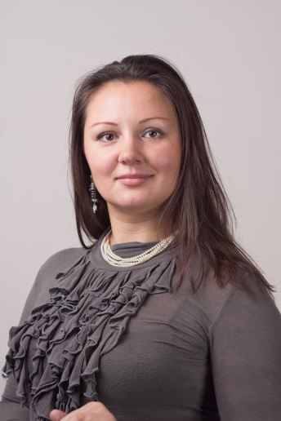
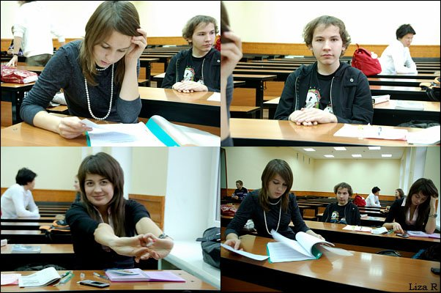
Благодарим за внимание!
Ольга Николаевна Жильцова
editor@marklog.ru
marklog.ru
ЖЖ: Влюбляю в науку

